Slide 1
Luku 1
Suomen autonominen asema

Slide 2
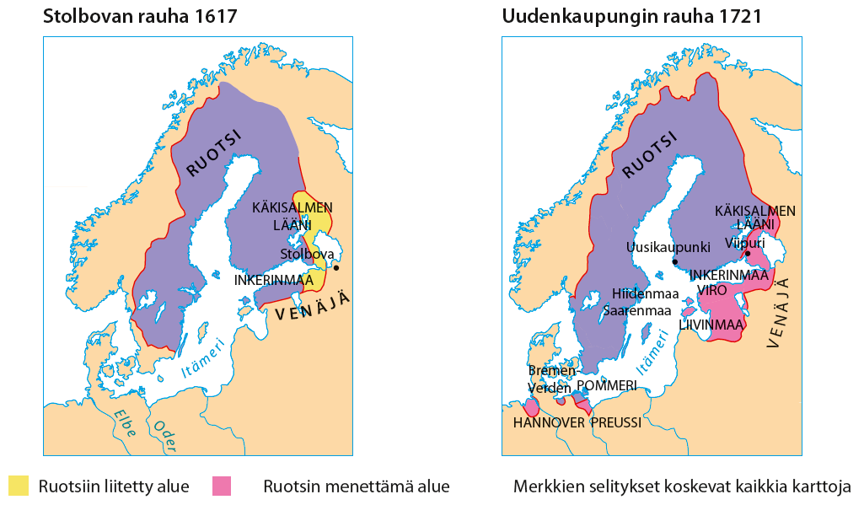
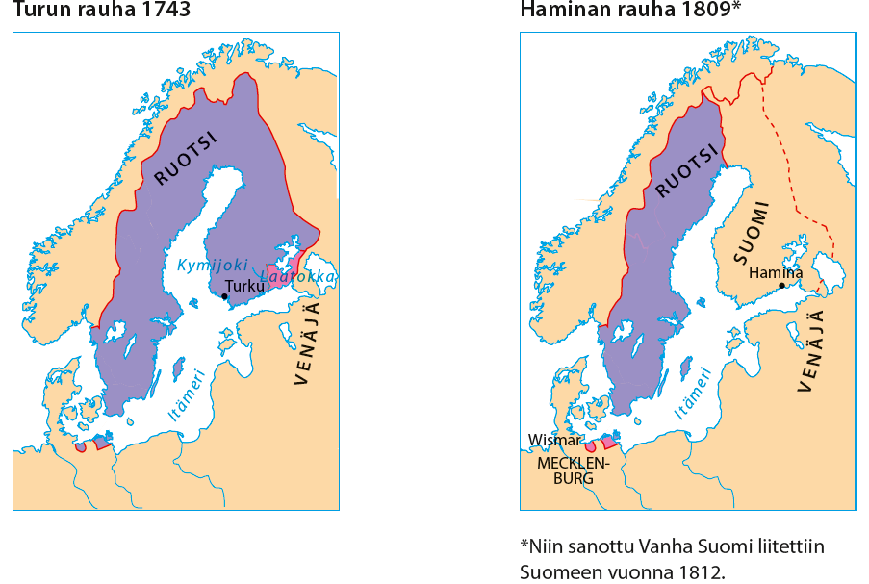
Ruotsin ajan perintö: Suomen itärajan kehitys
Tehtävä
Miten Suomen itäraja on muuttunut kartoissa?
Mitkä tekijät selittävät muutoksia?

Slide 3
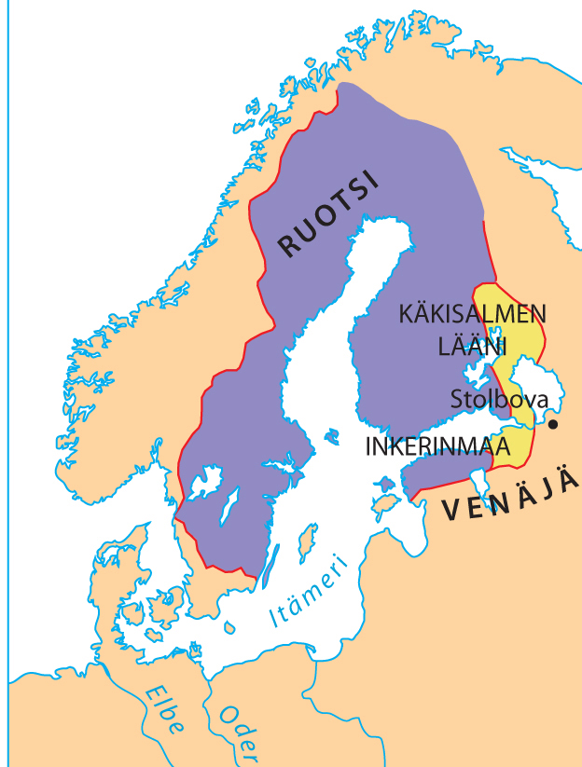
Näkökulmia tehtäviin
Stolbovan rauha 1617
Ruotsi nousi 1600-luvulla suurvalta-asemaan.
Stolbovan rauhassa se sai Venäjältä Käkisalmen läänin ja Inkerinmaan.
Rauhan seurauksena Venäjältä sulkeutui reitti Itämerelle.

Slide 4
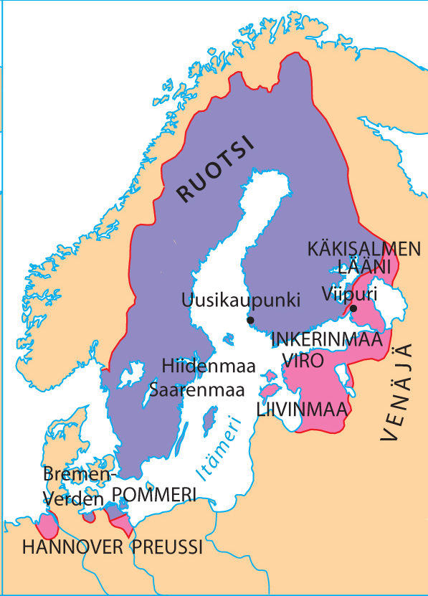
Uudenkaupungin rauha 1721
Ruotsi menetti suurvalta-aseman Suuren Pohjansodan seurauksena.
Uudenkaupungin rauhassa se menetti itäiset alueensa, muun muassa Stolbovan rauhassa valloittamansa Käkisalmen läänin.
Venäjä alkoi Pietari Suuren johdolla nousta eurooppalaiseksi suurvallaksi.

Slide 5
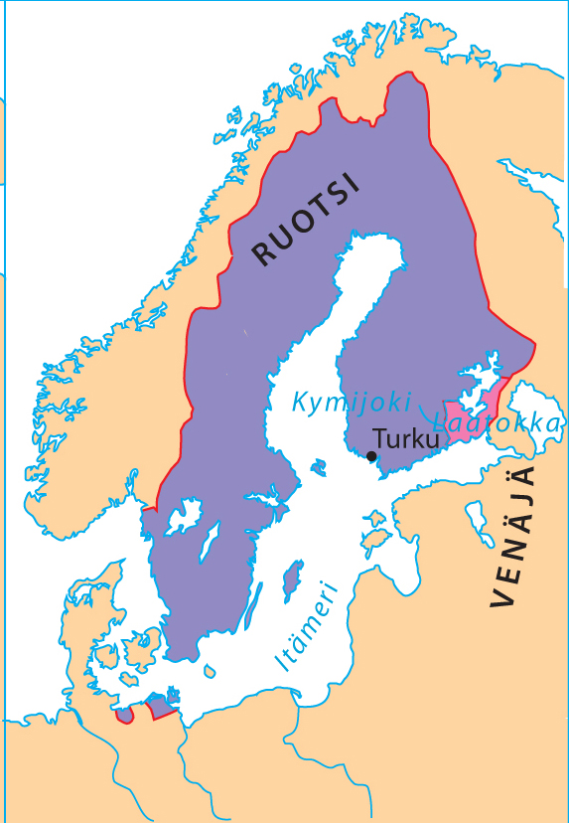
Turun rauha 1743
Turun rauhan taustalla oli ns. hattujen sota. Ruotsin valtiopäivillä valtaan noussut hattupuolue kannatti Uudenkaupungin rauhassa Venäjälle menetettyjen alueiden valtaamista ja liittämistä takaisin Ruotsiin.
Ruotsi hävisi hattujen sodan ja valtakunnan itäraja siirtyi lännemmäksi. Itäraja noudatteli Kymijokea.

Slide 6
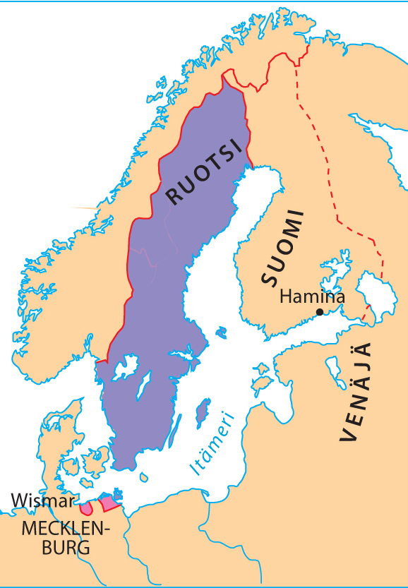
Haminan rauha 1809
Suomen sodan seurauksena Suomi liitettiin osaksi Venäjän valtakuntaa.
Ruotsin länsirajaksi tuli Tornionjoki.

